Slide 1

Penyusunan
Strategi Destinasi
Merancang strategi jangka panjang destinasi wisata
Perencanaan • Daya Saing • Keberlanjutan
Tujuan pembelajaran: peserta mampu memahami tahapan penyusunan strategi destinasi dari analisis, visi, positioning, pemasaran, hingga evaluasi.
01
Notes:
Pembuka: tekankan bahwa destinasi tidak cukup dipromosikan, tetapi perlu dikelola melalui arah jangka panjang yang jelas.

Slide 2
Pengertian Strategi Destinasi
Rencana jangka panjang untuk mengembangkan, mengelola, memasarkan, dan menjaga keberlanjutan destinasi.
Strategi destinasi adalah kerangka arah pengembangan destinasi agar memiliki daya saing, identitas, pengalaman wisata yang kuat, serta manfaat ekonomi bagi masyarakat.
Mengembangkan
Atraksi, fasilitas, akses, dan pengalaman wisata
Mengelola
Kelembagaan, SDM, koordinasi, dan tata kelola
Memasarkan
Branding, promosi, segmentasi, dan storytelling
Menjaga
Lingkungan, budaya lokal, dan manfaat berkelanjutan
Penyusunan Strategi Destinasi
02
Notes:
Jelaskan strategi sebagai arah besar, bukan sekadar jadwal kegiatan. Strategi menjawab: ke mana destinasi akan dibawa dan bagaimana mencapainya.

Slide 3
Mengapa Perlu Perencanaan Jangka Panjang?
Destinasi harus mampu bertahan, beradaptasi, dan bersaing dalam perubahan pasar wisata.
Tanpa Strategi
Dengan Strategi
Promosi berjalan sendiri
Fasilitas tidak terarah
Dampak lingkungan tidak terkendali
Masyarakat kurang terlibat
Prioritas pembangunan jelas
Brand destinasi konsisten
Kualitas layanan meningkat
Manfaat ekonomi lebih merata
arah jangka panjang
Penyusunan Strategi Destinasi
03
Notes:
Tekankan bahwa strategi jangka panjang membantu destinasi tidak reaktif terhadap tren, tetapi memiliki arah pembangunan yang konsisten.

Slide 4
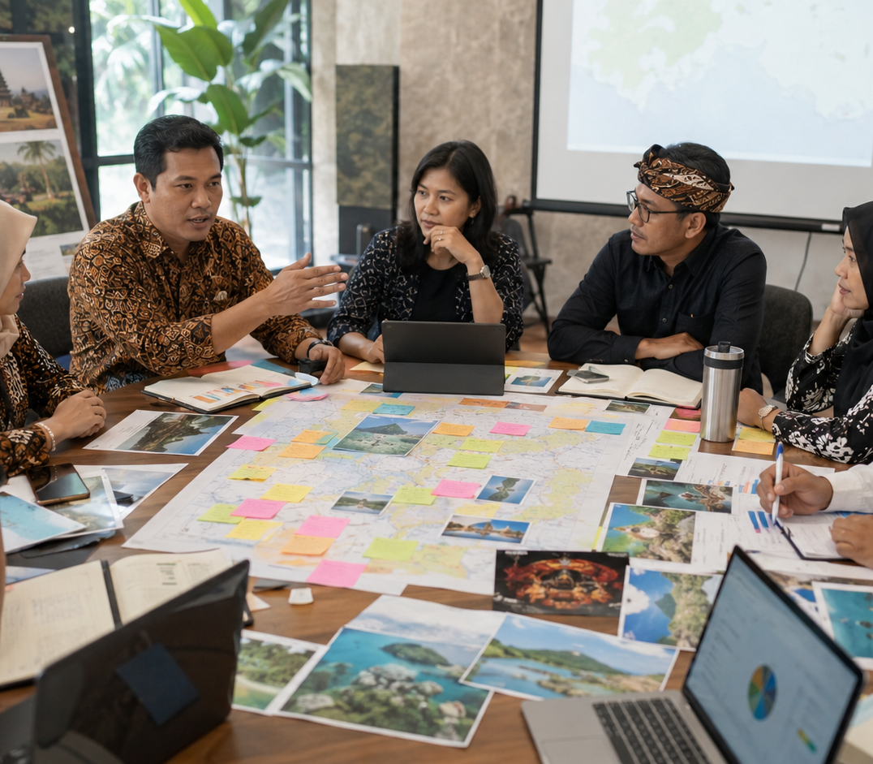
Analisis Kondisi Destinasi
Tahap awal strategi: memahami potensi, masalah, pasar, dan kapasitas pengelolaan destinasi.
Potensi Wisata
alam, budaya, sejarah, buatan
Aksesibilitas
jalan, transportasi, informasi
Fasilitas
toilet, parkir, homestay, pusat informasi
SDM & Kelembagaan
pemandu, pokdarwis, pengelola
Pasar & Pesaing
target wisatawan dan destinasi pembanding
Lingkungan
kapasitas, sampah, daya dukung
Analisis yang baik menghasilkan strategi yang realistis dan terukur.
Penyusunan Strategi Destinasi
04
Notes:
Arahkan peserta untuk melihat destinasi sebagai sistem: atraksi, akses, amenitas, SDM, pasar, dan lingkungan saling terkait.

Slide 5
Analisis SWOT Destinasi
Membaca kekuatan, kelemahan, peluang, dan ancaman untuk menentukan prioritas strategi.
Strengths
Weaknesses
Keunikan alam/budaya
Cerita lokal kuat
Lokasi strategis
Fasilitas terbatas
SDM belum merata
Akses informasi minim
Opportunities
Threats
Tren wisata digital
Ekowisata & experience travel
Kolaborasi komunitas
Persaingan destinasi
Kerusakan lingkungan
Perubahan perilaku wisatawan
Penyusunan Strategi Destinasi
05
Notes:
Gunakan SWOT untuk menentukan strategi prioritas, bukan hanya daftar keadaan. Kekuatan perlu dipakai untuk menangkap peluang.

Slide 6
Menentukan Visi Destinasi
Visi menjadi kompas arah pengembangan destinasi dalam jangka panjang.
Unggul
memiliki identitas dan kualitas pengalaman
VISI
DESTINASI
Berkelanjutan
menjaga lingkungan dan budaya lokal
Berdaya Saing
mampu menarik pasar yang tepat
Berbasis Lokal
memberi manfaat bagi masyarakat
Contoh visi: “Menjadi destinasi wisata unggulan yang berkelanjutan, berdaya saing, dan berbasis kearifan lokal.”
Penyusunan Strategi Destinasi
06
Notes:
Visi harus mudah dipahami, membedakan destinasi, dan memberi arah bagi semua program kerja.

Slide 7
Segmentasi Pasar Wisatawan
Tidak semua wisatawan memiliki kebutuhan yang sama; strategi harus menentukan target utama.
Keluarga
aman, edukatif, fasilitas lengkap
Pelajar/Mahasiswa
murah, edukasi, aktivitas kelompok
Wisata Alam
trekking, foto, pengalaman outdoor
Budaya/Religi
heritage, ritual, kuliner, komunitas
Digital Nomad
internet, ruang kerja, tinggal lebih lama
Minat Khusus
adventure, konservasi, fotografi, sport
Output segmentasi: profil target wisatawan, kebutuhan utama, kanal promosi, dan jenis pengalaman yang paling sesuai.
Penyusunan Strategi Destinasi
07
Notes:
Tekankan bahwa segmentasi membuat strategi lebih fokus. Destinasi yang mencoba menyasar semua orang sering kehilangan identitas.

Slide 8
Positioning Destinasi
Positioning adalah cara destinasi ingin dikenal dan diingat oleh wisatawan.
Keunikan
Daya Saing
Keunikan Lokal
Kebutuhan Pasar
Daya Saing
Positioning yang kuat = titik temu antara identitas destinasi, kebutuhan wisatawan, dan perbedaan dari pesaing.
Contoh: destinasi edukasi alam, ekowisata keluarga, wisata budaya kreatif, atau desa wisata petualangan.
Kebutuhan Pasar
Penyusunan Strategi Destinasi
08
Notes:
Positioning harus menjawab: apa alasan wisatawan memilih destinasi ini dibanding destinasi lain?

Slide 9
Strategi Produk Destinasi
Produk destinasi adalah pengalaman menyeluruh sejak wisatawan datang, beraktivitas, hingga pulang.
1
Atraksi
2
Akses
3
Amenitas
4
Aktivitas
5
Cendera Mata
alam, budaya, event
rute, transportasi, informasi
toilet, parkir, homestay
paket wisata & pengalaman
kuliner, souvenir, produk lokal
Fokus utama: menciptakan pengalaman wisata yang unik, mudah diakses, aman, nyaman, dan bernilai ekonomi bagi masyarakat lokal.
Penyusunan Strategi Destinasi
09
Notes:
Jelaskan bahwa produk destinasi bukan hanya objek wisata, tetapi keseluruhan pengalaman wisatawan.

Slide 10
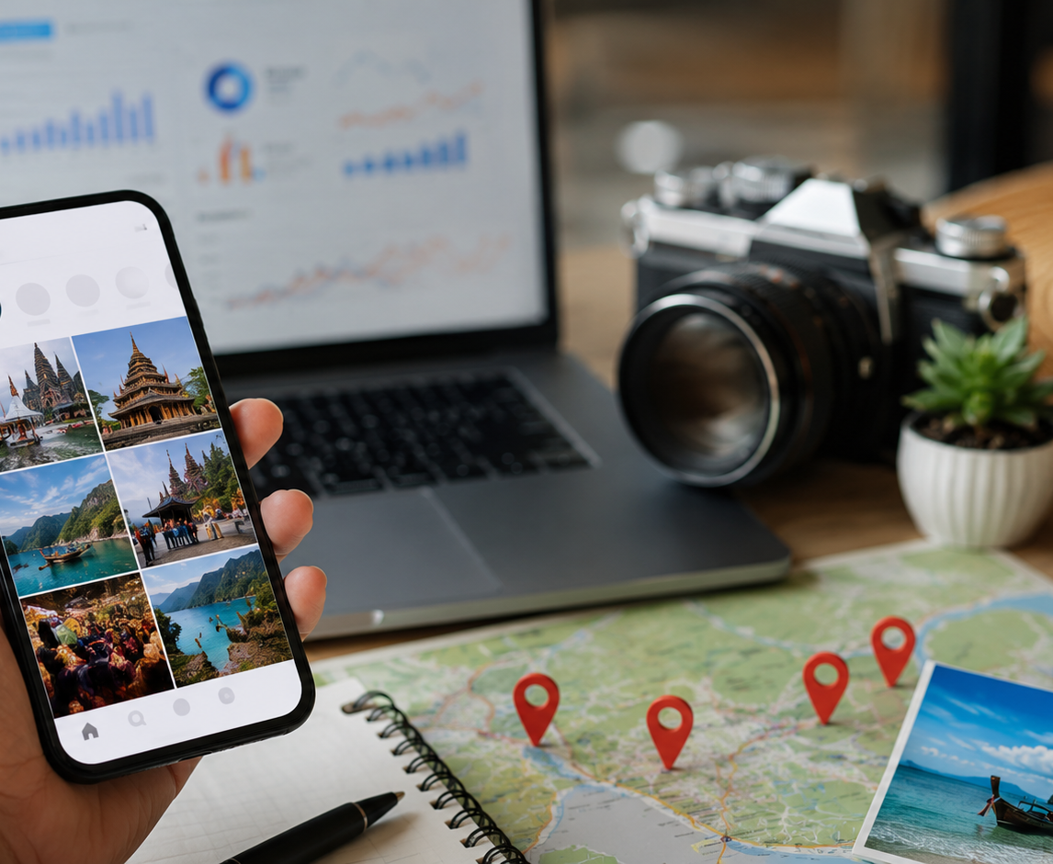
Strategi Pemasaran Destinasi
Pemasaran destinasi harus membangun cerita, kepercayaan, dan keputusan berkunjung.
Awareness
konten video, media sosial, influencer
Interest
storytelling, foto, artikel, kalender event
Decision
paket wisata, testimoni, harga jelas
Visit & Share
pengalaman baik, ulasan, user-generated content
Brand destinasi harus konsisten: nama, pesan, visual, pengalaman, dan cerita lokal.
Penyusunan Strategi Destinasi
10
Notes:
Tegaskan pentingnya storytelling: wisatawan tidak hanya membeli tempat, tetapi cerita dan pengalaman yang ingin dibagikan.

Slide 11
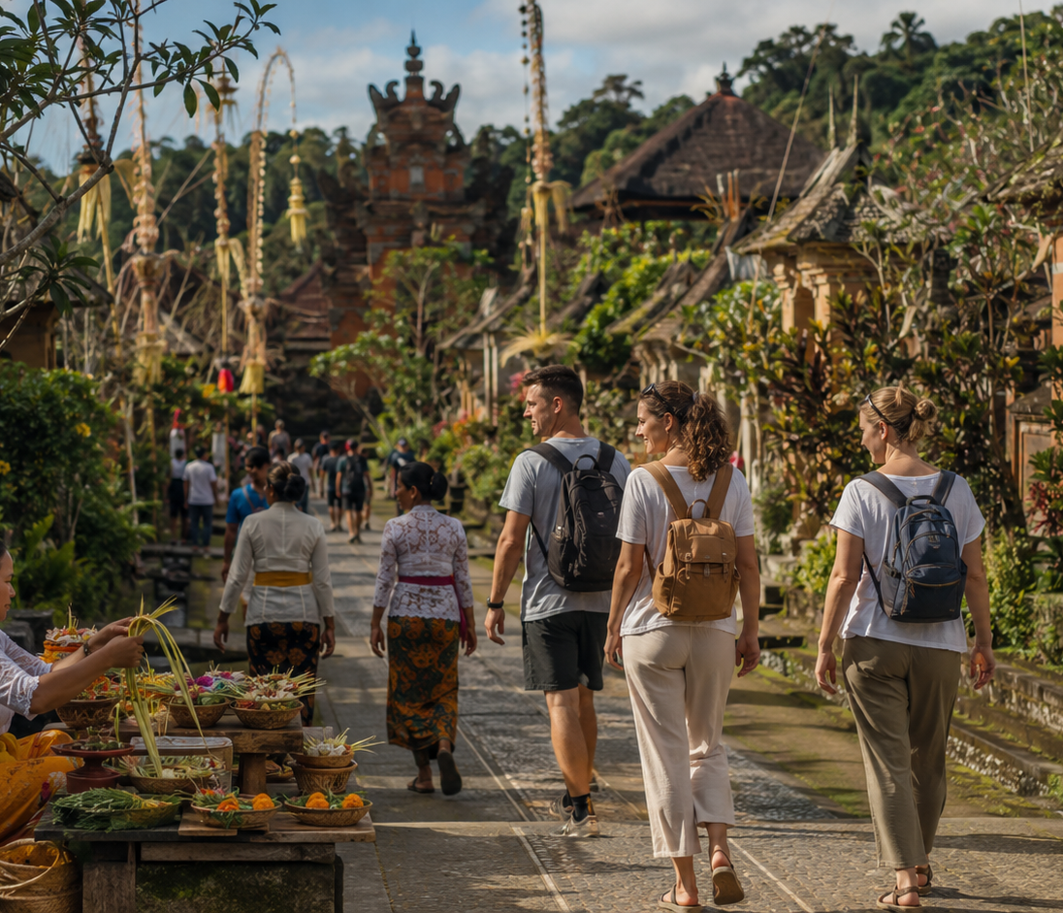
Strategi SDM dan Keterlibatan Masyarakat
Destinasi yang kuat dibangun melalui kualitas layanan dan kepemilikan masyarakat lokal.
Pelatihan Layanan
hospitality, komunikasi, kebersihan
Pemandu Lokal
interpretasi cerita, keselamatan, etika
UMKM & Kuliner
produk lokal, kemasan, digital marketing
Pokdarwis/BUMDes
tata kelola, pembagian peran, pelaporan
Homestay
standar layanan, reservasi, pengalaman tinggal
Keterlibatan masyarakat memperkuat legitimasi dan menjaga keberlanjutan destinasi.
Penyusunan Strategi Destinasi
11
Notes:
Tekankan bahwa masyarakat lokal bukan hanya objek, tetapi aktor pengelola dan penerima manfaat destinasi.

Slide 12
Strategi Keberlanjutan Destinasi
Strategi destinasi harus menjaga keseimbangan antara ekonomi, sosial-budaya, dan lingkungan.
Lingkungan
Sosial-Budaya
Ekonomi
sampah, air, daya dukung, konservasi
kearifan lokal, partisipasi, etika wisata
UMKM, pendapatan lokal, lapangan kerja
Kunci keberlanjutan: kapasitas kunjungan, aturan perilaku wisatawan, pengurangan sampah, pelestarian budaya, dan distribusi manfaat.
Penyusunan Strategi Destinasi
12
Notes:
Jelaskan konsep triple bottom line. Destinasi yang sukses bukan hanya ramai, tetapi tetap terjaga dan memberi manfaat.

Slide 13
Roadmap Implementasi Strategi 5 Tahun
Strategi harus diterjemahkan menjadi program bertahap, prioritas, dan indikator capaian.
Tahun 1
Tahun 2
Tahun 3
Tahun 4
Tahun 5
Analisis, kelembagaan, quick wins
Penguatan produk dan layanan
Branding dan pemasaran digital
Kemitraan dan perluasan pasar
Evaluasi, scaling, dan keberlanjutan
Roadmap membantu pengelola memilih prioritas: mana yang dilakukan sekarang, tahun depan, dan dalam jangka panjang.
Penyusunan Strategi Destinasi
13
Notes:
Roadmap harus realistis: ada prioritas, jadwal, penanggung jawab, anggaran, dan indikator keberhasilan.

Slide 14
Monitoring dan Evaluasi Strategi
Evaluasi memastikan strategi berjalan, berdampak, dan dapat diperbaiki secara berkala.
Kunjungan
jumlah wisatawan & repeat visit
Lama Tinggal
durasi kunjungan dan spending
Kepuasan
ulasan, survei, keluhan
Ekonomi Lokal
pendapatan UMKM dan tenaga kerja
Layanan
standar fasilitas dan SDM
Lingkungan
sampah, daya dukung, konservasi
Siklus evaluasi: ukur → analisis → perbaiki → laporkan → tindak lanjuti
Penyusunan Strategi Destinasi
14
Notes:
Monev bukan formalitas. Gunakan data untuk memperbaiki program, menilai dampak, dan mempertanggungjawabkan anggaran.

Slide 15
Kesimpulan
1
Strategi destinasi harus berbasis potensi lokal dan data pasar.
2
Visi, segmentasi, dan positioning menentukan arah pengembangan.
3
Produk destinasi harus menghadirkan pengalaman yang unik dan berkualitas.
4
Masyarakat lokal perlu menjadi aktor utama pengelolaan destinasi.
5
Keberlanjutan dan evaluasi menjadi kunci daya saing jangka panjang.
Destinasi yang kuat bukan hanya ramai dikunjungi, tetapi juga terkelola, beridentitas, dan berkelanjutan.
Notes:
Akhiri dengan penekanan bahwa strategi jangka panjang harus menghubungkan daya tarik wisata, masyarakat, pemasaran, dan keberlanjutan.

